Slide 1



Тема ВКР: «Разработка программного обеспечения для анализа рынка строительных материалов»
Автор: Семенов Евгений Александрович
студент группы БПЦ21-01
Руководитель ВКР: Сенашов С.И. д.ф.-м.н., профессор, профессор кафедры ИЭС
© Сибирский государственный университет науки и технологий имени академика М. Ф. Решетнева, 2021

Slide 2

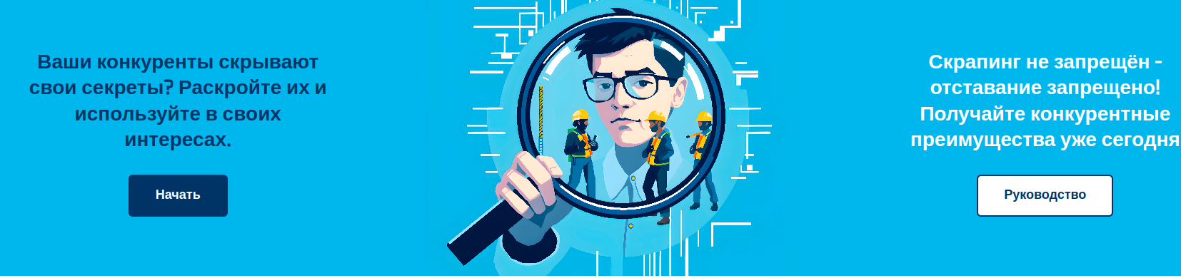

2
Актуальность
Тенденции на рынке строительных материалов:
Быстрый доступ к актуальным данным.
Много времени на ручной сбор информации.
Рост онлайн-продаж стройматериалов.
Динамичное изменение цен.
Стейкхолдеры:
Компании (строительные, поставщики).
Интернет-магазины и маркетплейсы.
Частные клиенты и подрядчики.
Аналитики рынка.

Slide 3

3
Проблемы
Основные проблемы:
1. Разрозненные данные.
2. Неэффективный ручной сбор.
3. Быстро меняющийся рынок.
Результат для бизнеса:
Переплаты
Простои
Потеря конкурентоспособности

Slide 4
4
Цели и задачи
Цель: разработать программное обеспечение для анализа рынка строительных материалов
Задачи:
Проанализировать существующие подходы и инструменты для сбора данных.
Определить ключевые требования к программному обеспечению.
Разработать архитектуру программы.
Реализовать основные алгоритмы веб-скрейпинга и обработки текстовой информации.
Провести тестирование программы.
Оценить эффективность программы и её практическую применимость.

Slide 5
5
Сравнительный анализ решений, представленных на рынке
Тип решения | Примеры | Преимущества | Недостатки | Проблемы
Каталоги стройматериалов | Стройплощадка, Пульс Цен | Готовые базы данных, Удобный интерфейс | Ограниченный набор поставщиков, Нет автоматического обновления данных | Не охватывают нишевых поставщиков, Требуют ручного поиска
Строительные ERP-системы | 1С, Procore, PlanRadar | Интеграция всех бизнес-процессов, Точный учет материалов | Не собирают внешние данные, Сложность внедрения | Не решают проблему мониторинга рынка, Высокий порог входа
Универсальные парсеры | Scrapy, Octoparse, ParseHub | Сбор данных с любых сайтов, Гибкость настроек | Требуют программирования, Платные подписки | Сложность поддержки Нет встроенной аналитики

Slide 6
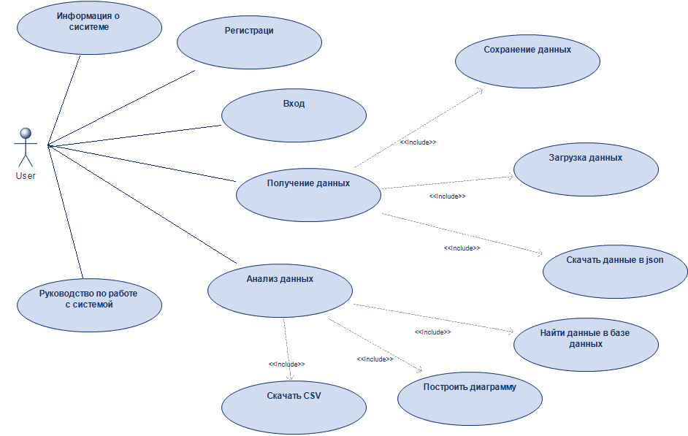
6
Возможности системы
Диаграмма прецедентов

Slide 7
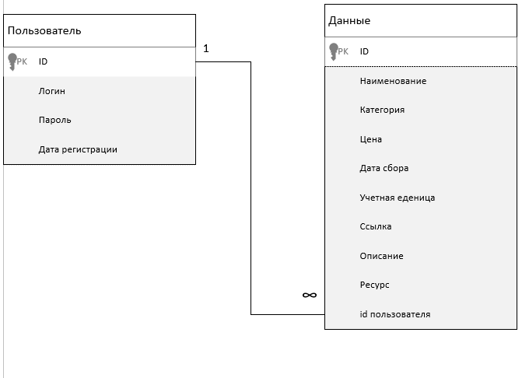
7
Модель данных
Схема хранения данных

Slide 8
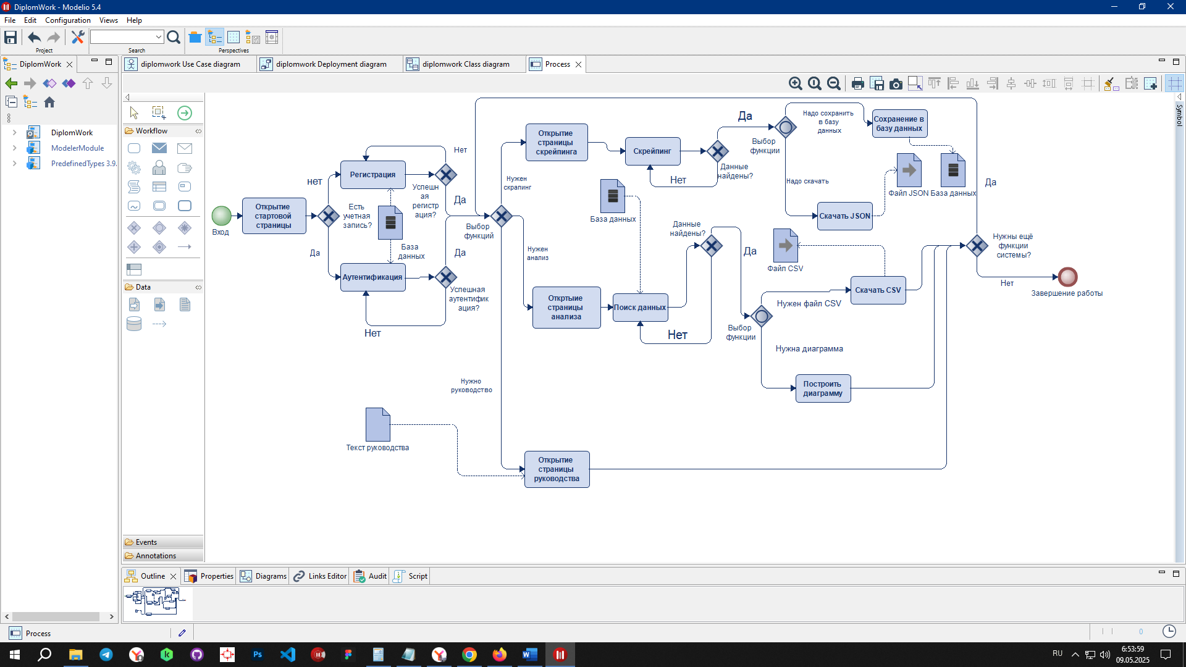
8
Логика работы системы
Диаграмма процесса взаимодействия пользователя и проектируемой системы в нотации BPMN

Slide 9










9
Средства разработки системы
Фронтенд:
React.js + Redux Toolkit
Chart.js
Sass + Animate.css
Node.js
Бекенд:
Python + Flask
Scrapy + Playwright
Pandas
JWT
База данных:
MySQL + SQLAlchemy
Инфраструктура:
Docker
Linux/Ubuntu
Аппаратные требования:
4 ядра CPU, 8+ ГБ RAM, SSD 512ГБ
Стабильный интернет (10+ Мбит/с)

Slide 10
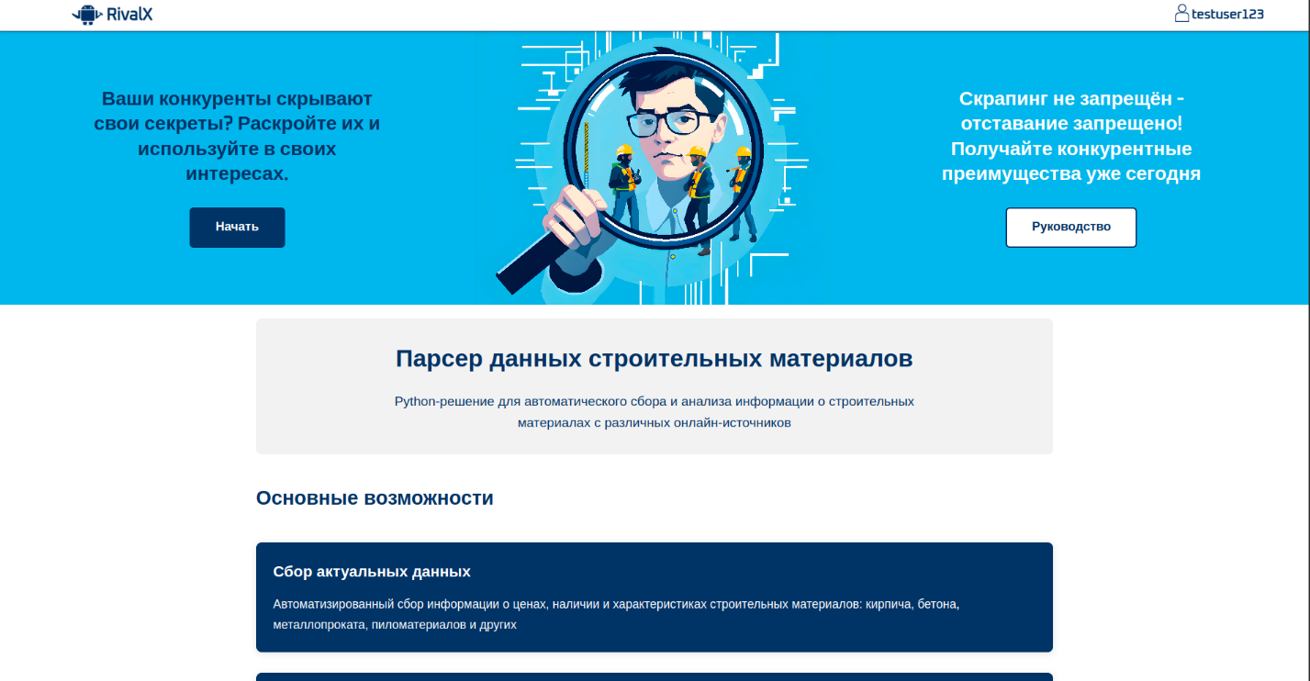
10
Стартовая страница системы
Стартовая страница

Slide 11
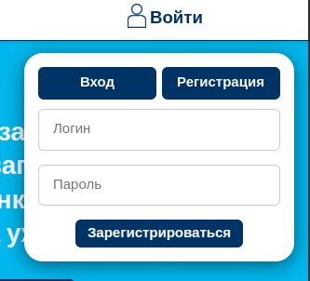

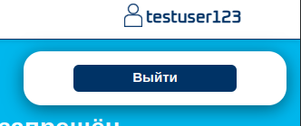
11
Управление доступом
Блок регистрации
Блок входа
Блок выхода из учетной записи

Slide 12
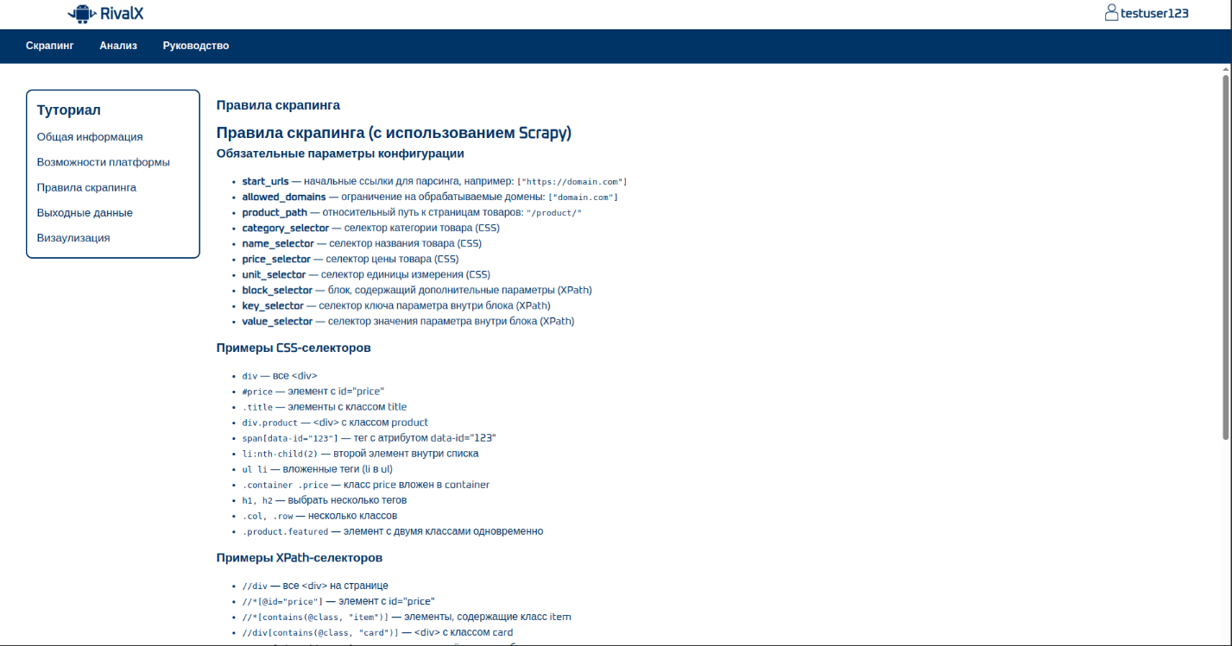
12
Руководство пользователя
Страница «Руководство пользователя»

Slide 13
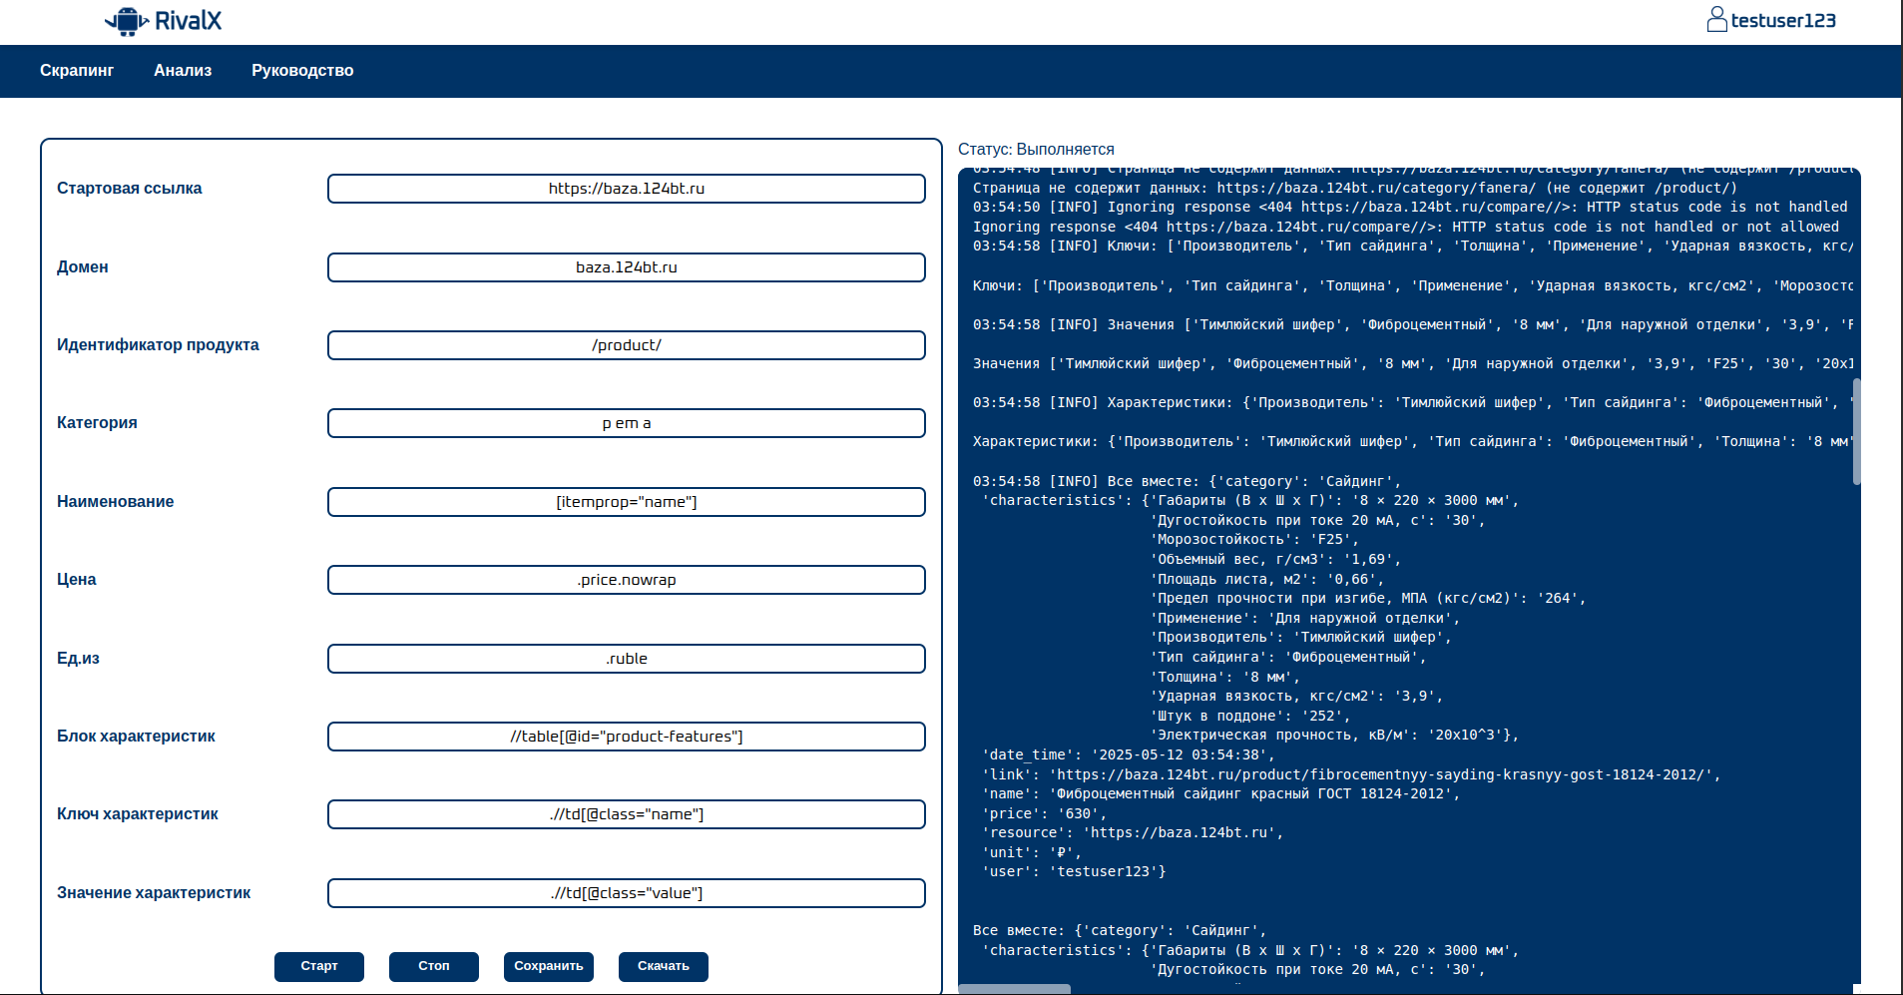
13
Сбор данных
Страница «Сбор данных»

Slide 14
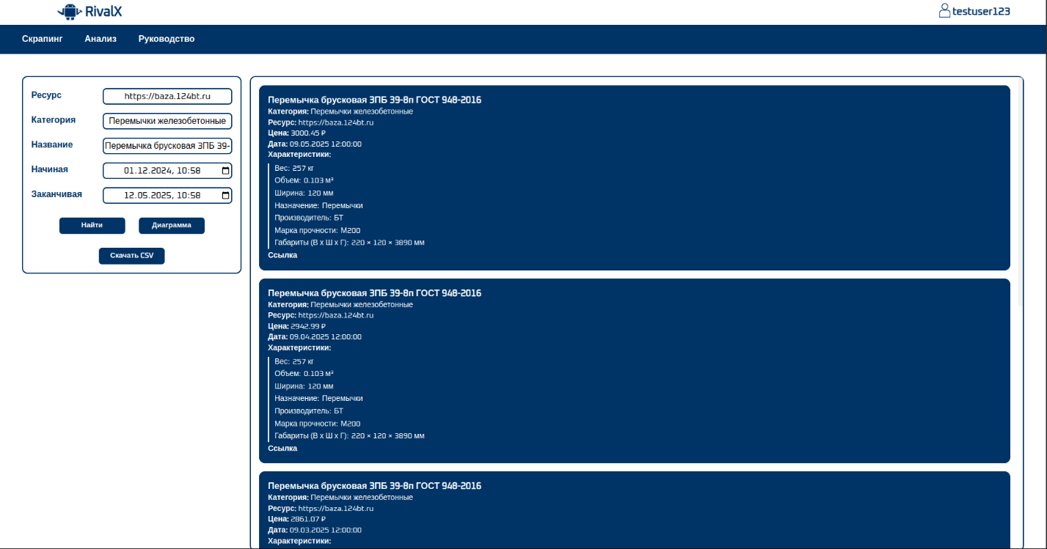
14
Поиск данных
Страница «Поиск»

Slide 15
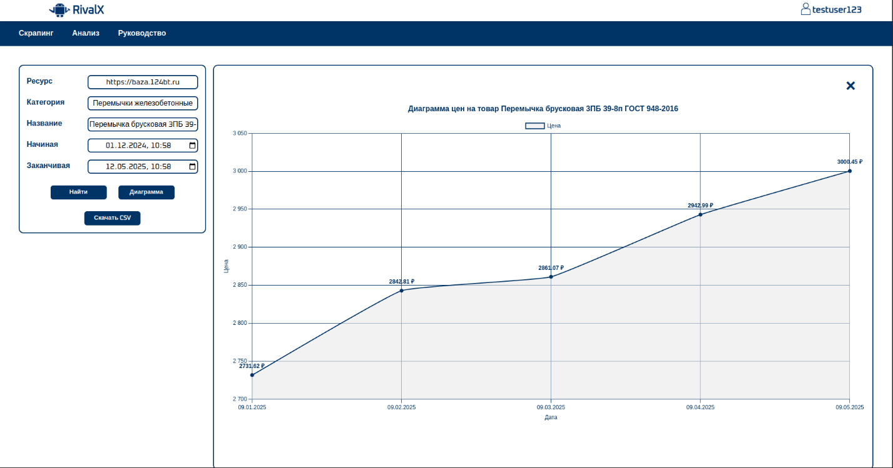
15
Визуализация данных
Страница «Построение диаграммы»

Slide 16
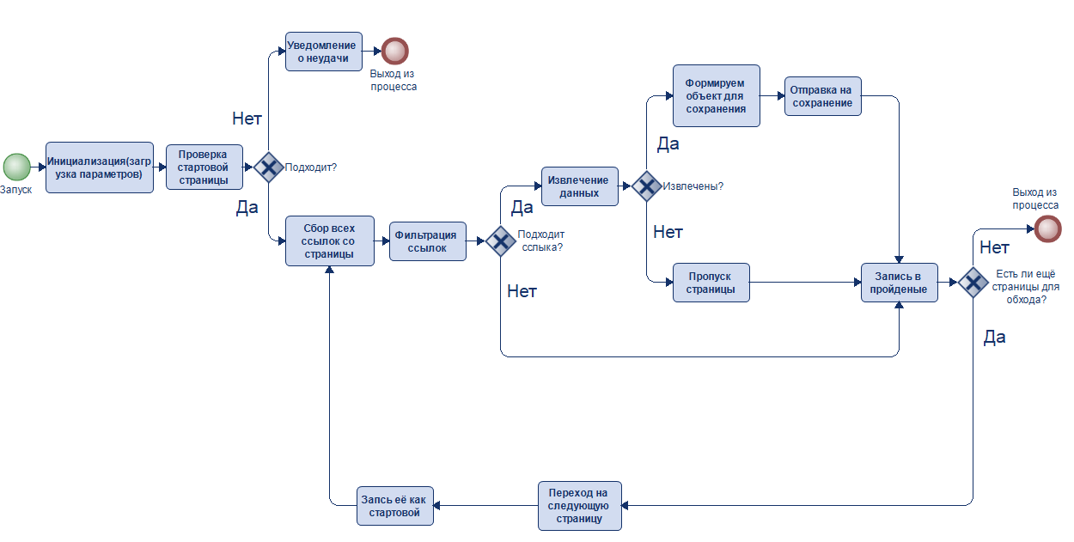
Алгоритм получения данных
16
Алгоритм получения данных

Slide 17






17
Тестирование системы
1. API (автотесты)
Регистрация/авторизация.
Защищенные endpoints.
Обработка ошибок.
2. Парсер (ручные тесты)
Сценарии парсинга.
Валидация данных.
3. Интеграция с БД
Сохранение данных.
Пример вывода тестов.
Успешный результат:
{test_01_register (__main__APITestCase) ... OK
test_02_login (__main__APITestCase) ... OK
test_03_protected_valid_token (__main__APITestCase) ... OK
test_04_protected_no_token (__main__APITestCase) ... OK
Ran 10 tests in 1.542s
OK}
Ошибка:
{test_04_protected_no_token (__main__APITestCase) ... FAIL
AssertionError: 200 != 401}
1. Автотесты проверяют API и базовую логику.
Ручные тесты покрывают парсинг и обработку данных
2. Ручные тесты покрывают парсинг и обработку данных.

Slide 18
18
Экономическая эффективность разработки системы
1. Затраты на разработку
2. Модель монетизации
Статья расходов | Стоимость (руб.)
Фронтенд (React, Redux) | 150 000 – 300 000
Бекенд (Python, Flask) | 200 000 – 400 000
Парсинг (Scrapy, Playwright) | 100 000 – 200 000
База данных (MySQL) | 50 000 – 100 000
Тестирование и DevOps | 100 000 – 200 000
Итого | 600 000 – 1 200 000
Тариф | Цена (руб./мес.) | Кол-во клиентов | Годовой доход
Базовый | 1 000 | 50 | 600 000
Профессиональный | 5 000 | 20 | 1 200 000
Корпоративный | 7 000 | 10 | 840 000
Итого | - | 80 | 2 640 000
Срок окупаемости
Первоначальные затраты: 1 200 000 руб.
Чистая прибыль (после налогов и оплаты хостинга): ~1 848 000 руб./год
Окупаемость: 8 месяцев.

Slide 19
19
Обоснование юридической правомерности
1. Законодательная база:
Федеральный закон №149-ФЗ "Об информации, информационных технологиях и о защите информации":
Судебная практика (дело № А40-18827/17-110-180 ВК предъявило иск к Дабл):
2. Наше ПО не нарушает закон, так как:
Собирает только общедоступные данные
Не требует обхода авторизации или CAPTCHA
Соблюдает ограничения robots.txt
3. Что мы НЕ делаем (чтобы избежать нарушений)
Не собираем персональные данные
Не взламываем защиту сайтов
Не нарушаем пользовательские соглашения
4. Техническая и юридическая безопасность
Частотность запросов — без перегрузки серверов
Открытые источники — только публичные страницы
Структурирование данных — без искажения оригинальной информации

Slide 20
20
Результаты работы
Достигнутая цель - разработано программное обеспечение для автоматизированного анализа рынка строительных материалов.
Выполненные задачи:
Анализ решений.
Определение требований.
Разработка архитектуры.
Реализация системы.
Тестирование.
Оценка эффективности.

Slide 21
21
Перспективы развития системы
1. Интеллектуализация платформы
Внедрение ИИ и машинного обучения
2. Максимальная автоматизация
Самообучающийся парсер
Упрощенный интерфейс
3. Глубокая интеграция
Подключение к бизнес-системам
Расширенные форматы выгрузки
4. Расширенный мониторинг
Трекер изменений в реальном времени

Slide 22
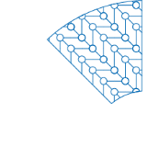
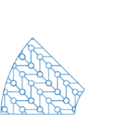
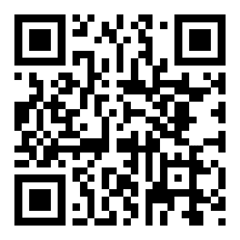
СПАСИБО ЗА ВНИМАНИЕ
https://github.com/Evgenij1234/Diplom-work
© Сибирский государственный университет науки и технологий имени академика М. Ф. Решетнева, 2025

